Slide 1
タイトル Canvas 描画アプリの説明 サブタイトル 手書き、図形、レイヤー、プレビュー付きの多機能
トゥラトゥン（24CA0128）

Slide 2
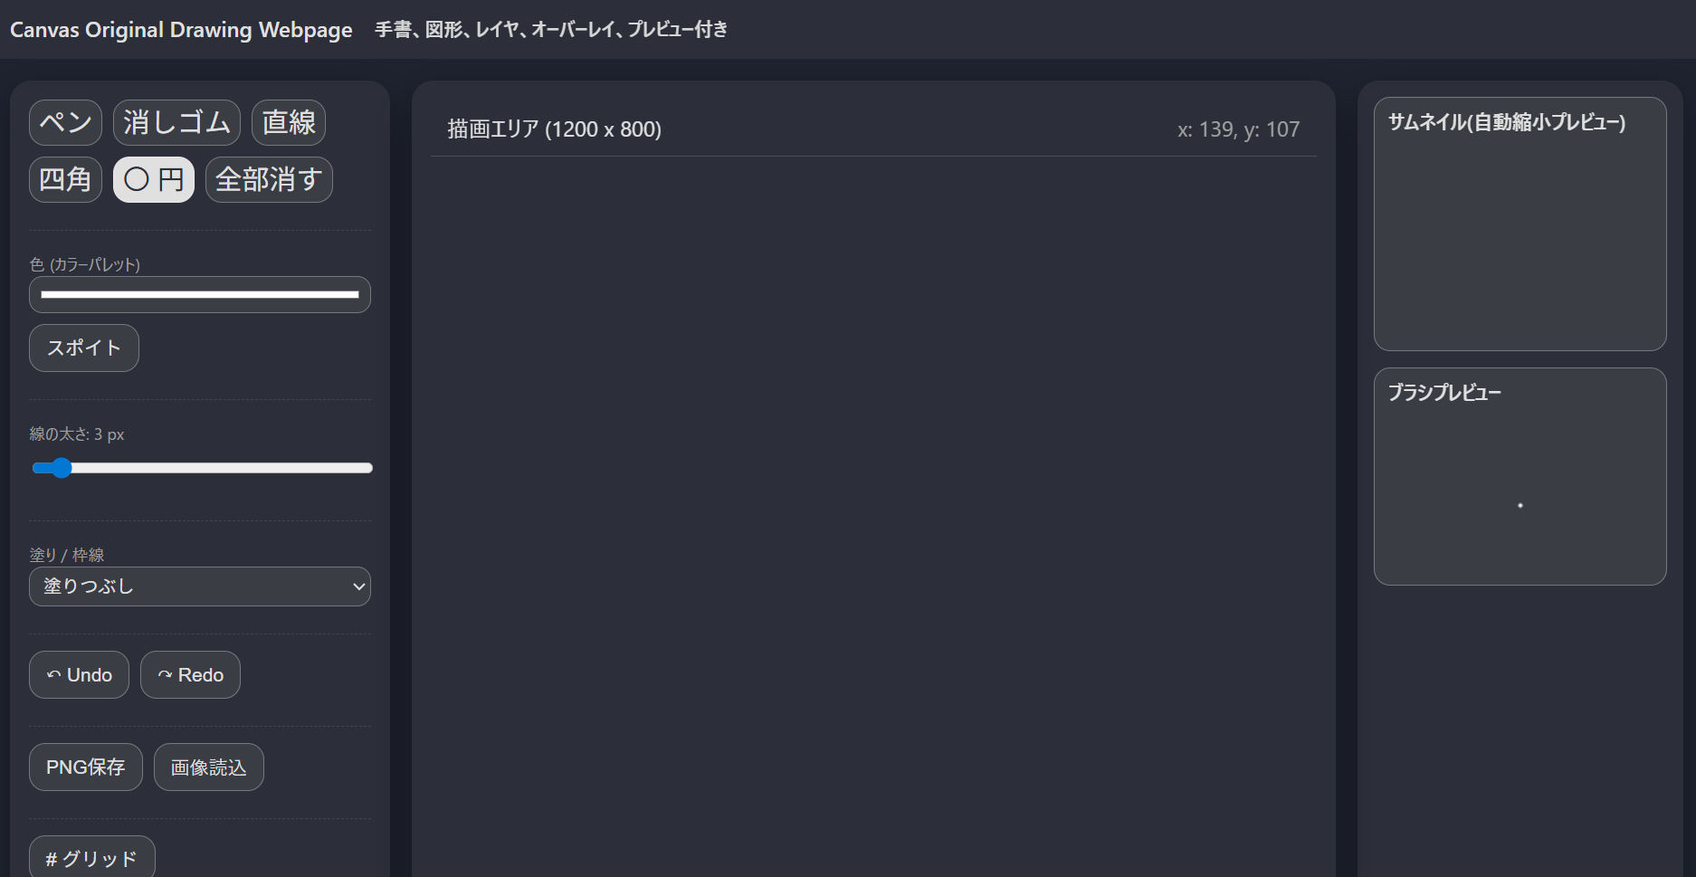
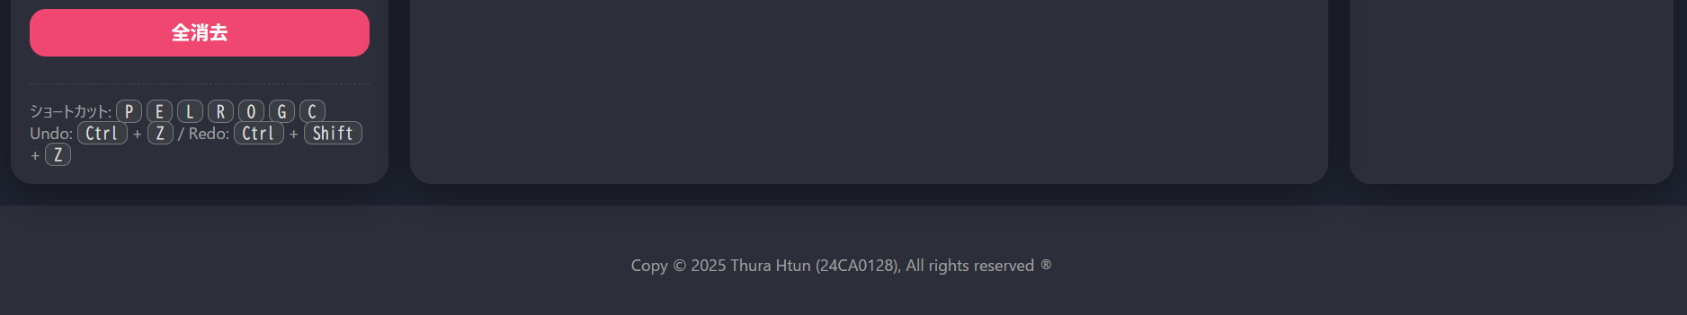
アプリケーションの概要
特徴
このウェブページは、シンプルながらも多機能な描画アプリとして設計されました。主な強みは、直感的な操作性と、ウェブブラウザで完結できる手軽さにあります。
描画機能: 従来のペンのようなフリーハンド描画に加え、直線や四角、円といった図形を正確に描く機能も搭載しています。これにより、イラストからフローチャートまで、幅広い用途に対応できます。
ツール: 色の変更、線の太さ調整、塗りつぶしモード選択など、描画をカスタマイズするためのツールが豊富に揃っています。これらのツールは、ユーザーが望む表現を正確に実現する手助けをします。
レイヤー構造: 複数のキャンバスを重ねることで、描画、ガイド、プレビューを分離する独自のレイヤー構造を採用しています。これにより、複雑な描画でも管理しやすくなっています。
便利な機能: 間違えたときにすぐに**元に戻す（Undo）**機能や、保存、画像の読み込みなど、作業効率を高める機能も充実しています。
ユーザーインターフェース: 画面をツールパネル、描画エリア、プレビューパネルの3つに分割し、ツールが探しやすく、作業に集中できるレイアウトになっています。

Slide 3
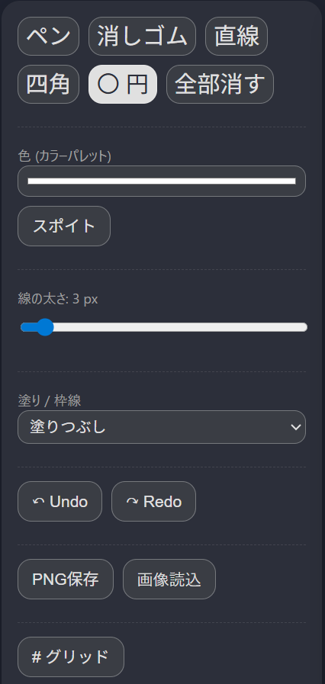
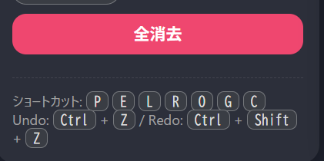
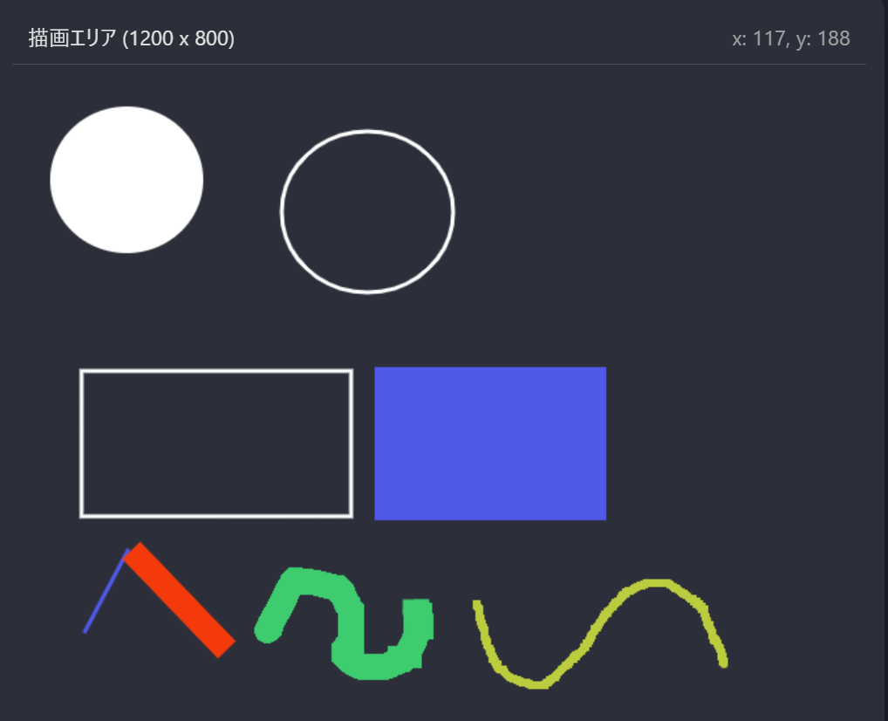
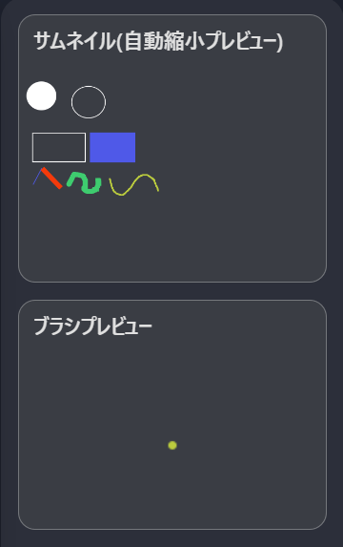
このウェブページは、ユーザーが迷わずに操作できることを第一に考えた、明確なレイアウトが特徴です。
UI
このエリアには、描画に関するすべての操作が集約されています。ペンの種類、色、線の太さといった基本的な設定から、Undo/Redo、グリッドの表示/非表示、画像の保存といった高度な機能まで、一つの場所で完結できます。
左サイドバー（ツールパネル）
中央（描画エリア）
ここがメインの作業スペースです。1200x800ピクセルの広大なキャンバスで、思い描いたアイデアを自由に形にできます。画面上部には現在のカーソルの座標が表示されるため、細かい描画にも便利です。
右サイドバー（プレビューパネル）
このパネルは、描画の全体像を常に確認するためのスペースです。メインキャンバスの自動縮小プレビューが表示されるため、全体の色合いやバランスをリアルタイムで把握できます。また、ブラシプレビューも表示され、現在のブラシの設定（太さ、色）を事前に確認してから描画を開始できます。

Slide 4
描画ツール
ペン
消しゴム
マウスやペンタブレットで、なめらかなフリーハンドの線を引けます。
対象ユ描いた線の一部を消去するのに使います。線の太さを調整できるため、大まかな消去から細かい修正まで可能です。
直線、四角、円
全消去
これらのツールは、始点から終点までドラッグすることで、正確な図形を簡単に描画できます。
ボタン一つでキャンバス全体をクリアし、新しい描画をすぐに始めることができます。

Slide 5
設定
カラーパレット
任意の色を自由に選び、描画に使うことができます。
線の太さ
スライダーを動かすだけで、線の太さを1pxから60pxまで無段階に調整できます。
塗り/枠線モード
図形ツールを使う際に、**「枠線のみ」で輪郭だけを描くか、「塗りつぶし」で中を塗りつぶすか、あるいは「塗り + 枠線」**の両方を選択できます。

Slide 6
その他の便利機能
Undo/Redo
描画操作は履歴として保存されており、Undoボタンで一つ前の状態に、Redoボタンでやり直した状態に戻すことができます。これにより、失敗を恐れずに自由に試行錯誤できます。
PNG保存
描画が完成したら、ボタン一つで画像をPNG形式でダウンロードできます。
PNGは透過に対応しているため、背景のないイラストの保存にも適しています。
画像読み込み
PCに保存された画像をキャンバスに読み込むことができます。既存の画像に上から描き加えたり、下絵として利用したりするのに役立ちます。

Slide 7
グリッドとショートカット
グリッド表示
グリッドボタンを切り替えるだけで、方眼紙のようなグリッドをキャンバス上に表示できます。これは、図形を正確に配置したり、スケッチのガイドにしたりするのに非常に便利です。
キーボードショートカット
効率的な作業のため、主要なツールにはショートカットキーが設定されています。
例えば、Pでペン、Eで消しゴム、Ctrl + ZでUndoなど、キーボードだけで素早くツールを切り替えられます。

Slide 8
サマリー
シンプル: 初めての人でも直感的に使えるUIデザイン。
多機能: 基本的な手書きから、複雑な図形描画、画像管理まで幅広い機能を搭載。
手軽さ: 特別なソフトウェアをインストールする必要がなく、ウェブブラウザさえあればどこでも利用可能

Slide 9
ありがとうございました
トゥラトゥン​
日本電子専門学校 AIシステム科
24CA0128
24ca0128@jec.ac.jp

